Slide 1
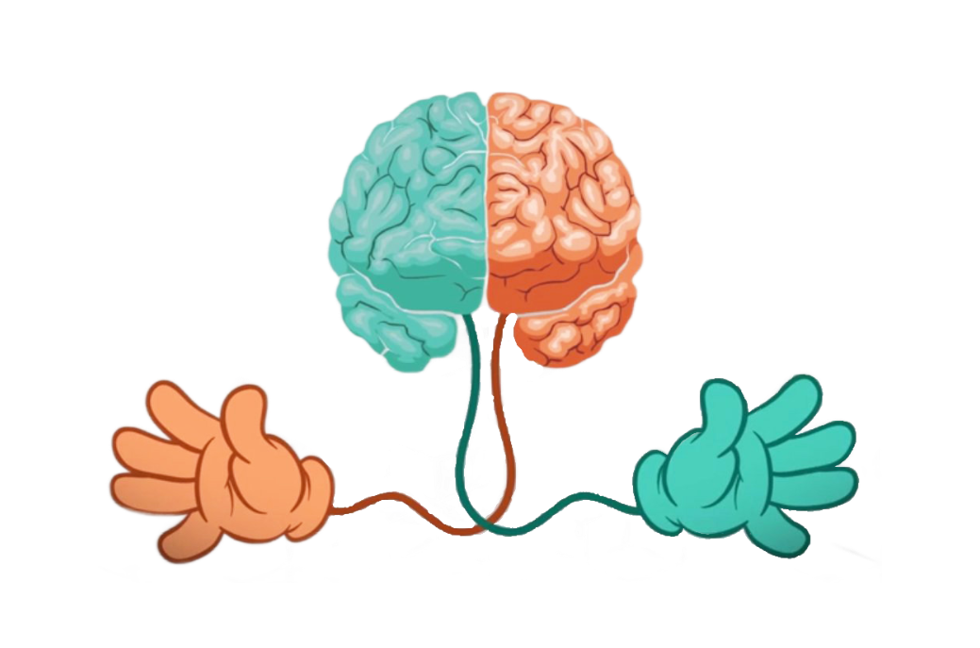
Муниципальное бюджетное дошкольное образовательное учреждение «Детский сад №6 пгт. Кировский, Кировского района»
«Нейроигры в работе с детьми старшего дошкольного возраста»
Подготовил воспитатель
первой квалификационной категории
Митрошина Людмила Авдеевна
МБДОУ Д/С №6, пгт Кировский

Slide 2
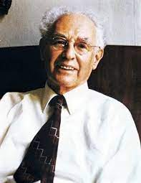
Александр Романович Лурия
Основоположник отечественной нейропсихологии, советский психолог и врач-невропатолог, один из лидеров круга Выготского. Он отмечал, что высшие психологические функции возникают на основе относительно элементарных моторных и сенсорных процессов.
Нейропсихологи утверждают, что нарушение межполушарного взаимодействия у детей в дальнейшем является одной из причин недостатков речи, чтения и письма.
В настоящее время актуальным является использование нейропсихологического подхода в развитии детей дошкольного возраста.

Slide 3
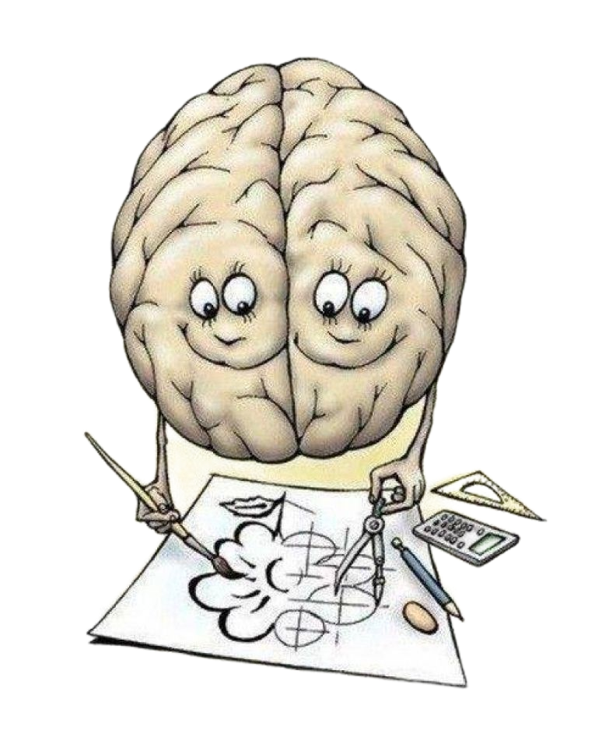
Межполушарное взаимодействие
Это особый механизм обьединения левого и правого полушария в единую интегративную целостно работающую систему. Развитие межполушарных связей построено на упражнениях и играх, в ходе которых задействованы оба полушария мозга. Одним из вариантов межполушарного взаимодействия является работая руками одновременно, в процессе чего активизируются оба полушария, и формируется сразу несколько навыков: согласованность движений рук и согласованность движений глаз. А если мы и отрабатываем и правильное произношение звука – то это еще и согласованность языка.

Slide 4
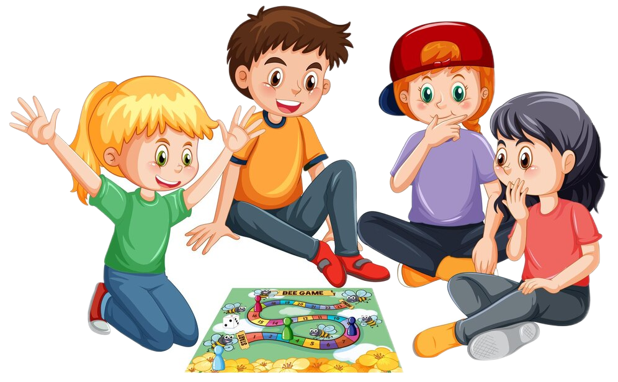
Нейроигры – это специальные игровые комплексы, способствующие развитию психических процессов. Нейропсихологические игры развивают и корректируют механизмы мозговой деятельности ребенка. При этом воздействие нейропсихологических упражнений – имеет как немедленный так и накапливаемый эффект, способствующий повышению умственной работоспособности, оптимизации интеллектуальных процессов, активизации его энергетического потенциала.
Самая приемлемая форма для занятий дошкольного возраста – это игра. Игра является ведущей деятельностью.

Slide 5
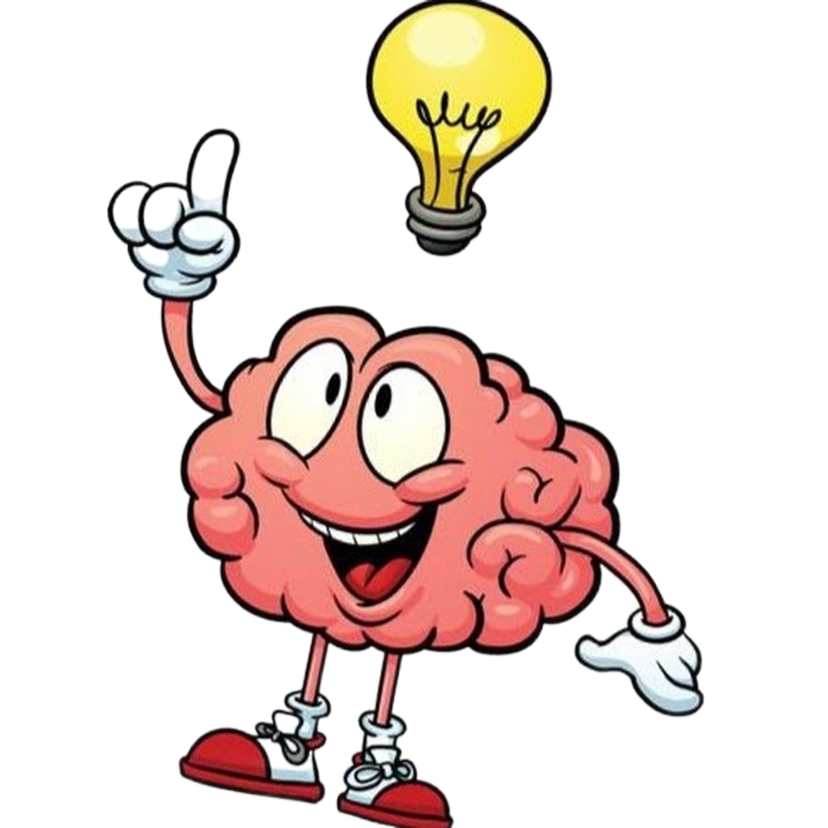
Нейропсихологические игры способствуют развитию психических процессов:
память
внимание
мышление
развитие зрительно – моторной
пространственной координации
активизация речи

Slide 6
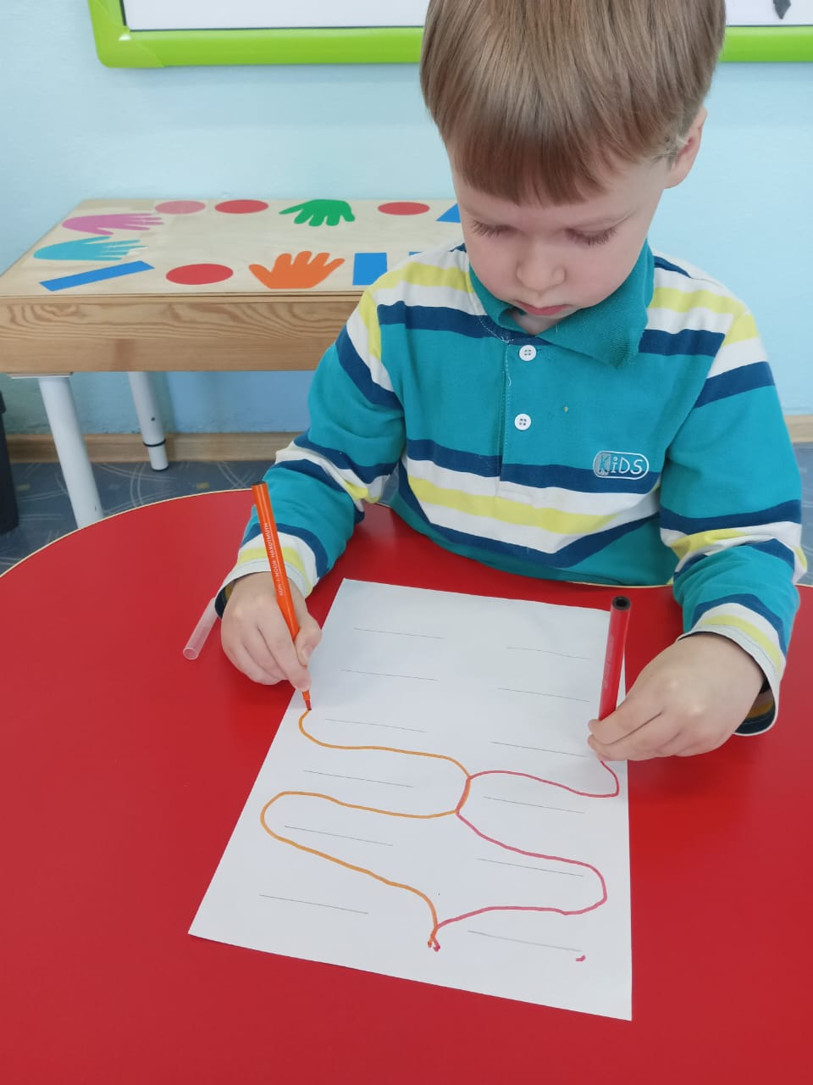
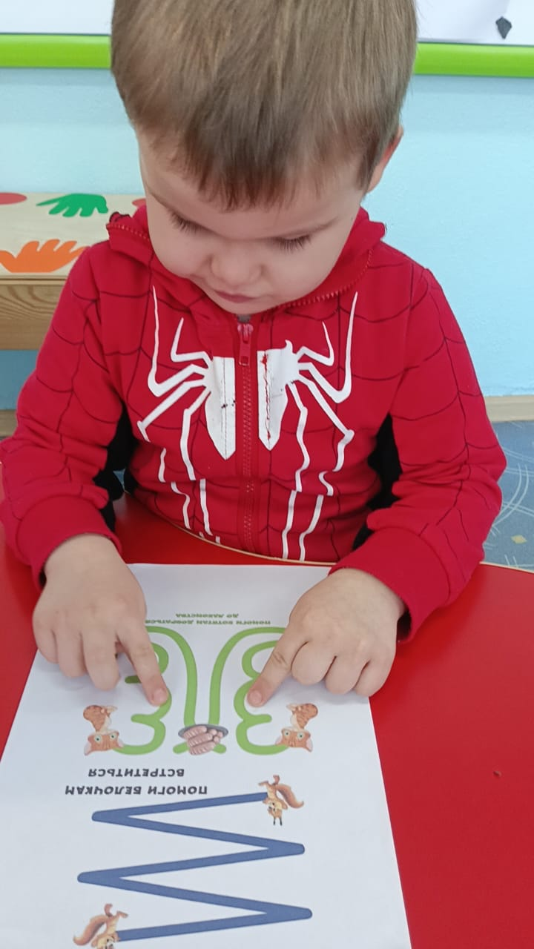
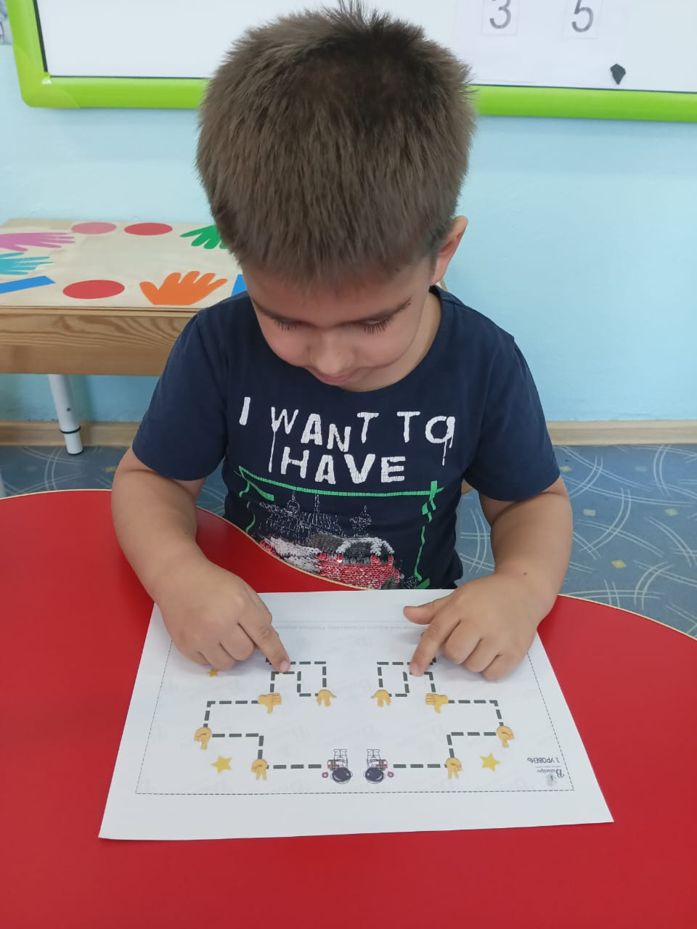
Развитие межполушарных связей, мелкой моторики рук, пространственной ориентации, ориентировке в пространстве.
«Нейродорожки»

Slide 7
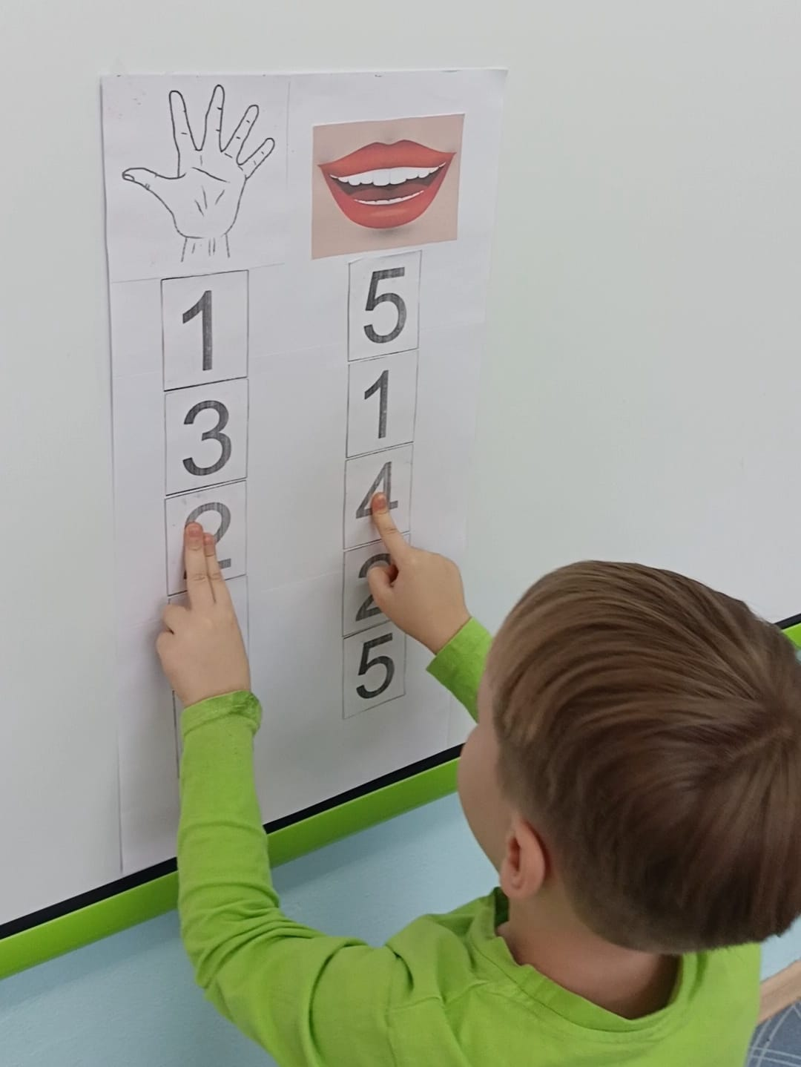
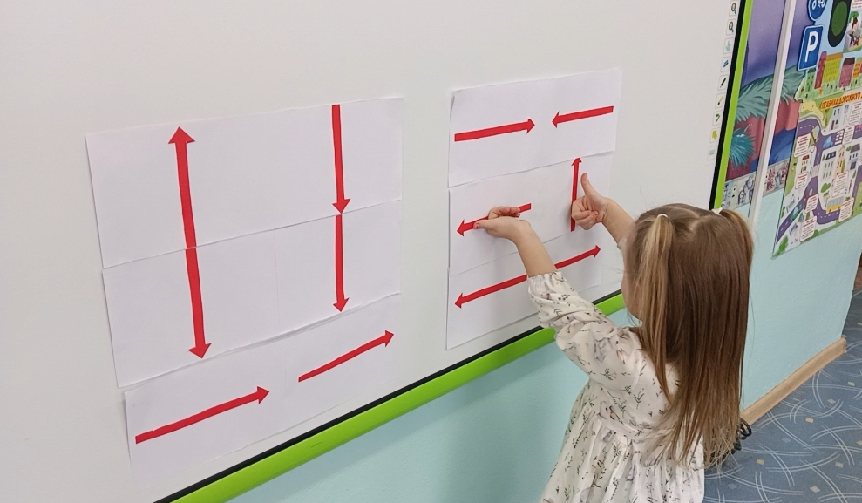
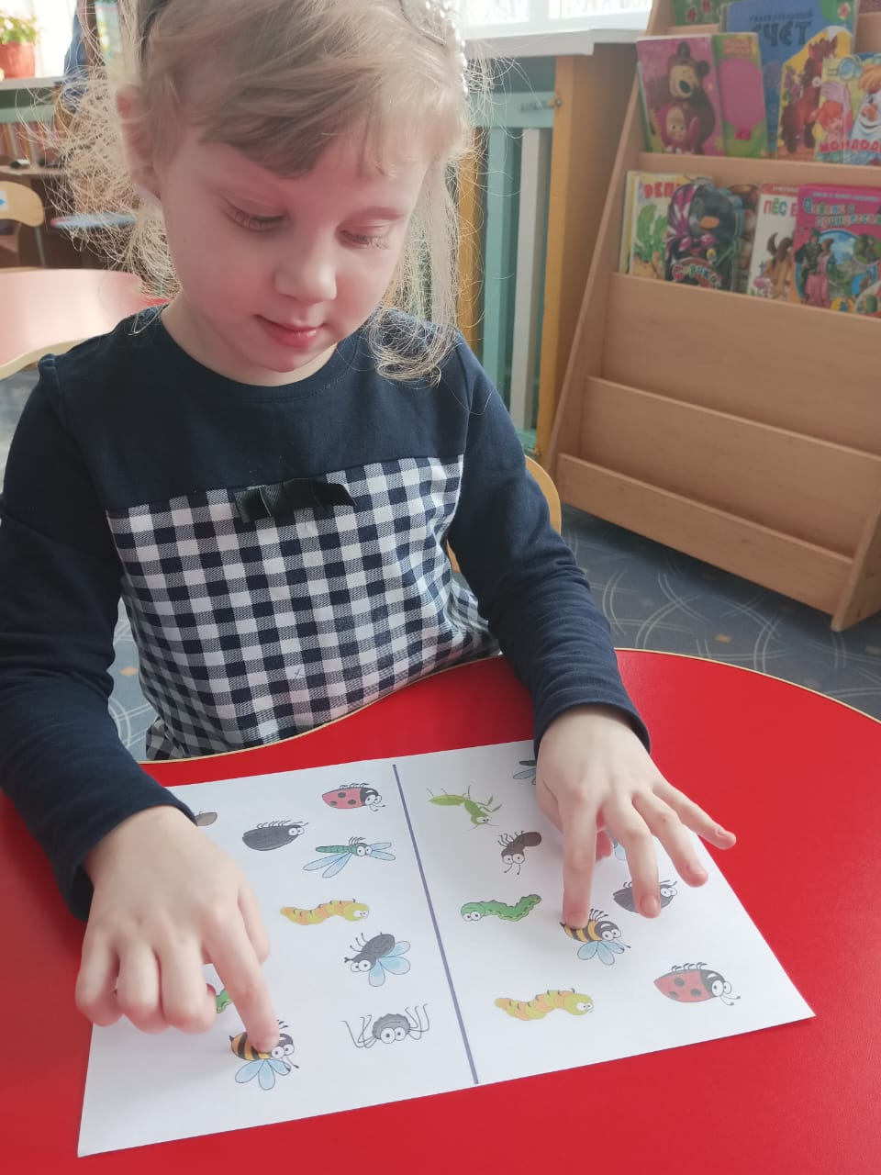
Нейротаблица или покажем одновременно

Slide 8
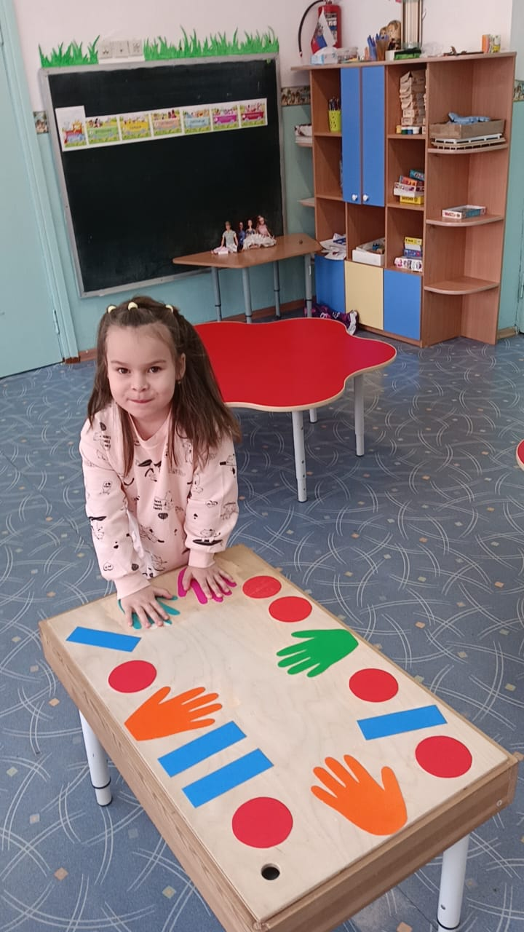
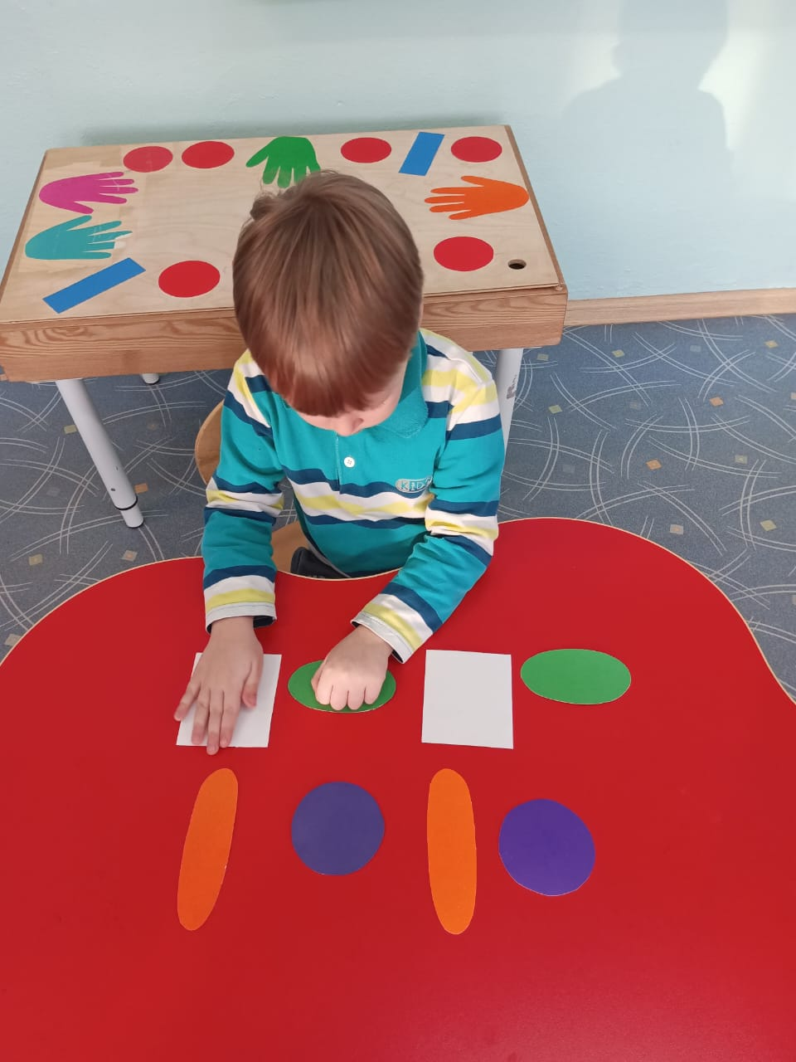
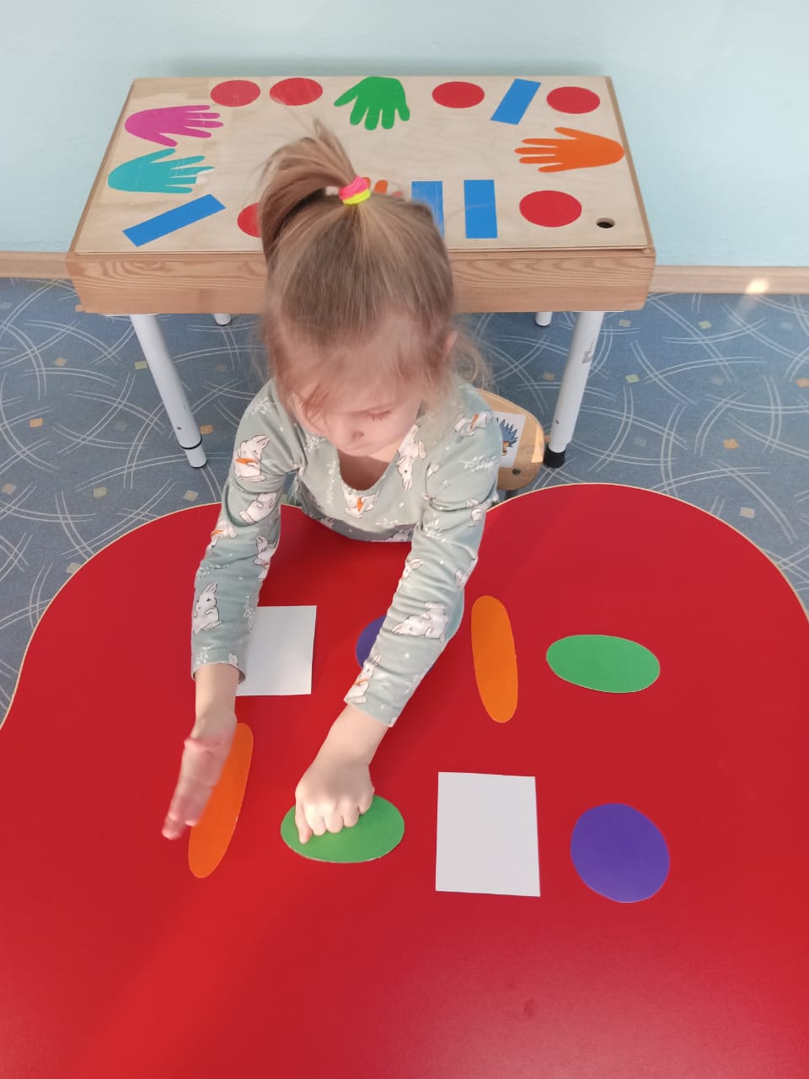
Упражнение «Кулак, ребро, ладонь»
Цель: развитие межполушарного взаимодействия через согласование разнотипных движений рук.

Slide 9
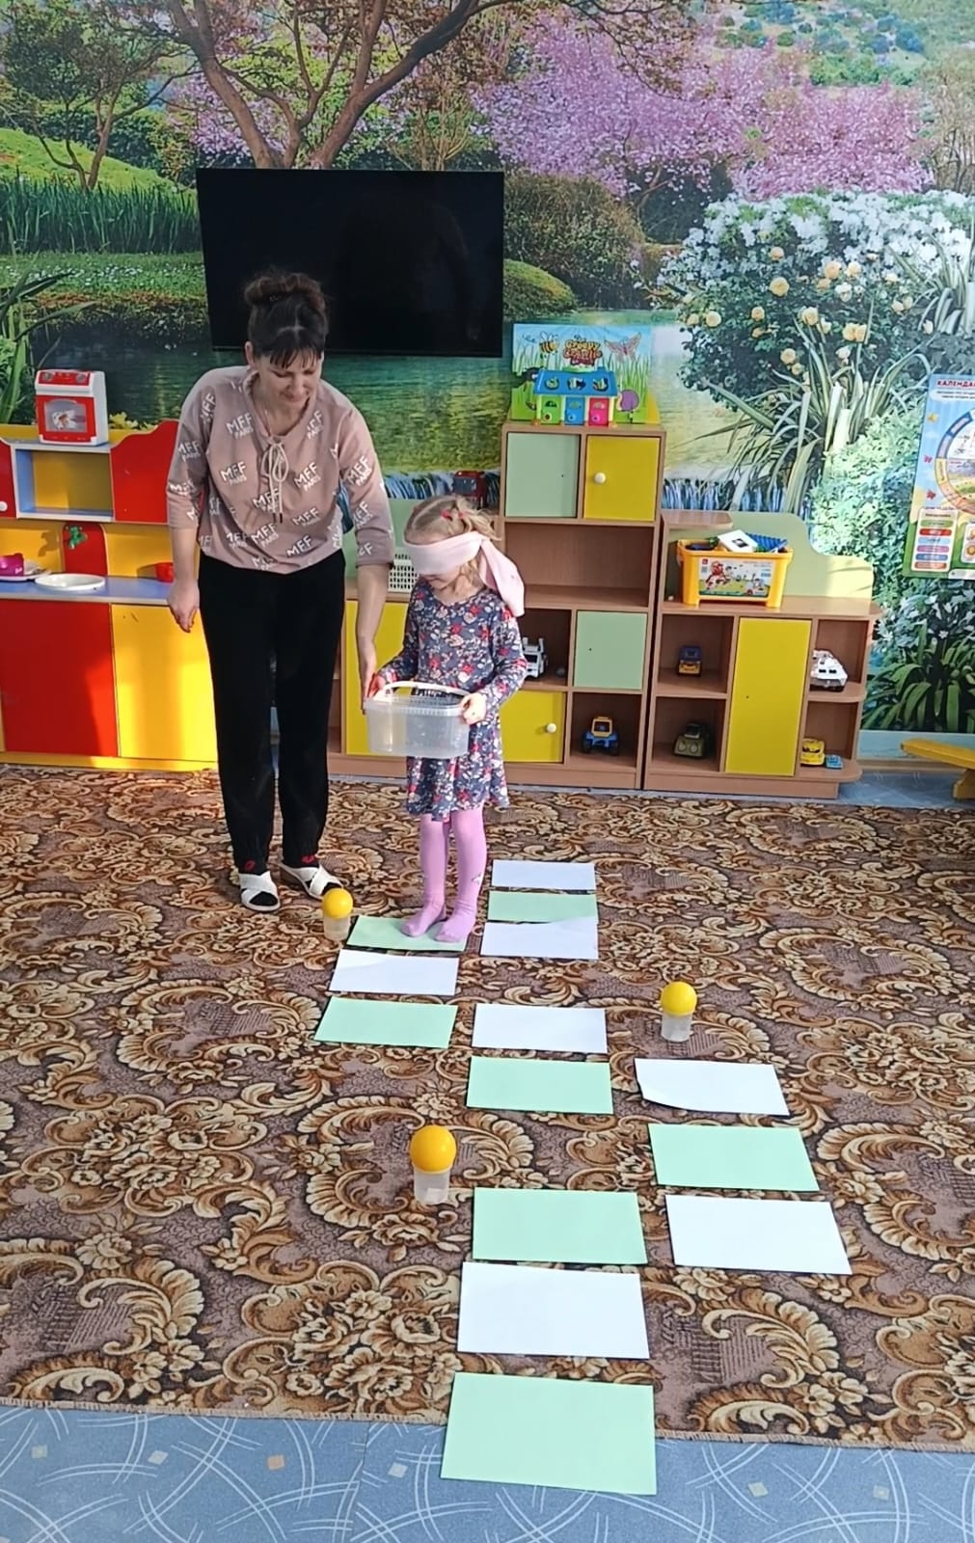
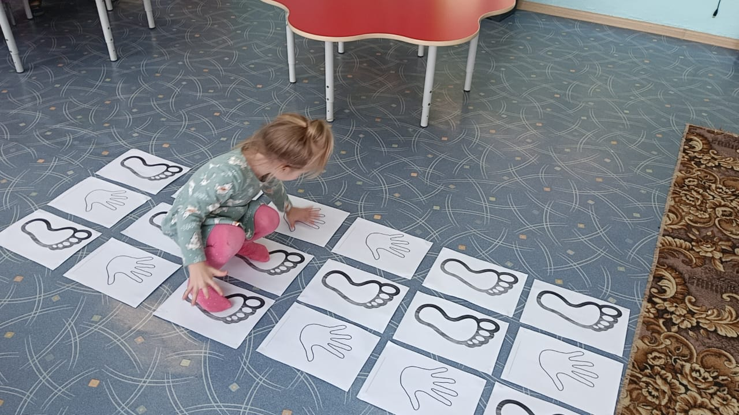
-развитию межполушарного взаимодействия
Нейроупражнение способствует:
-развитию пространственных представлений, внимания.

Slide 10
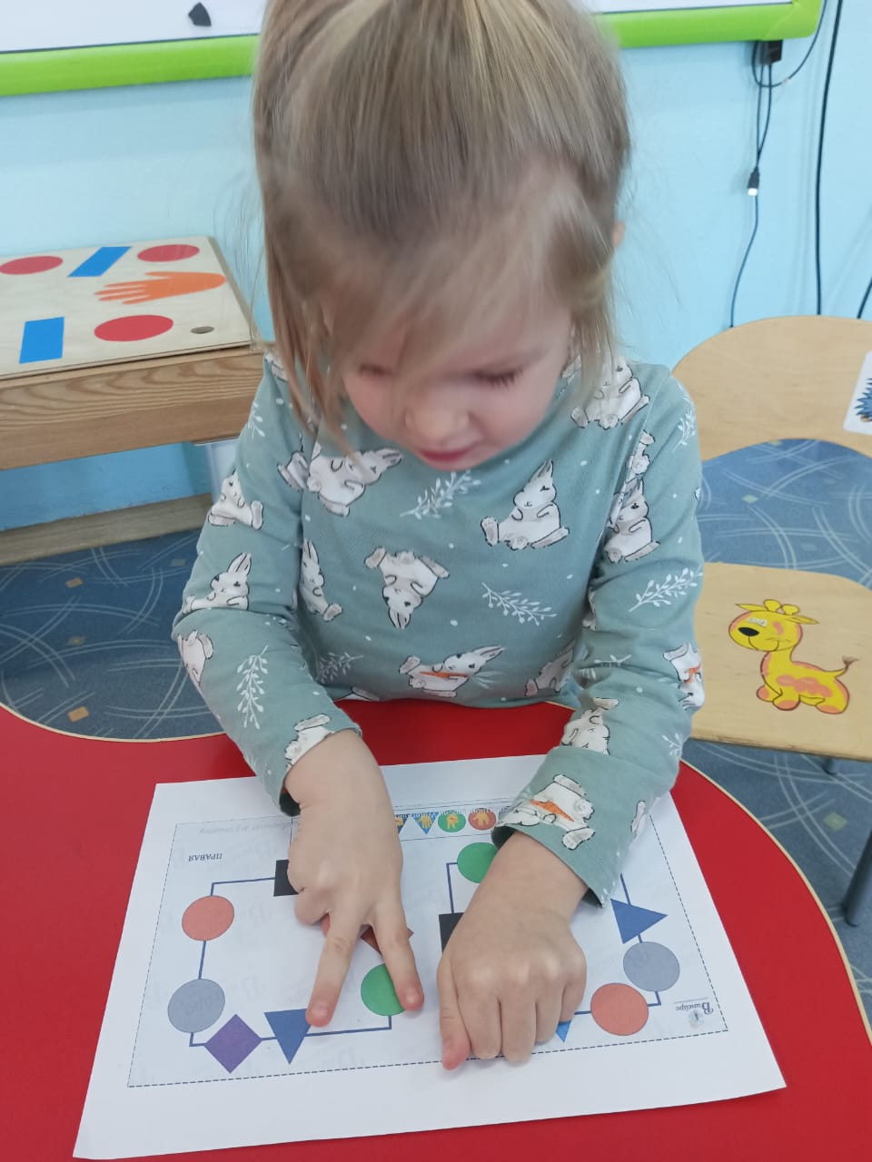
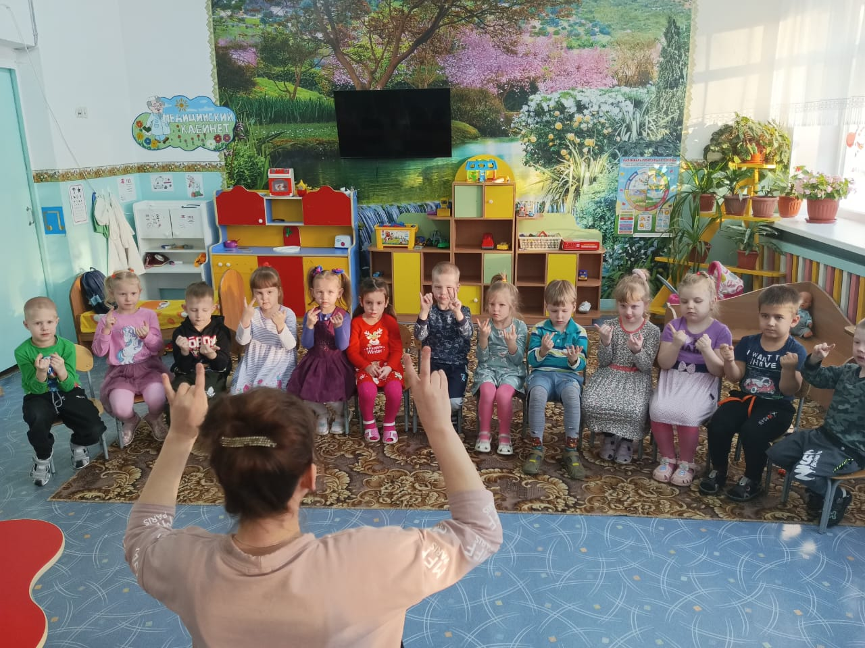
Цель: развитие межполушарного взаимодействия через согласование разнотипных движений рук. Формирование произвольности действий.
Игры и упражнения на разно - типичное согласование движений рук.

Slide 11
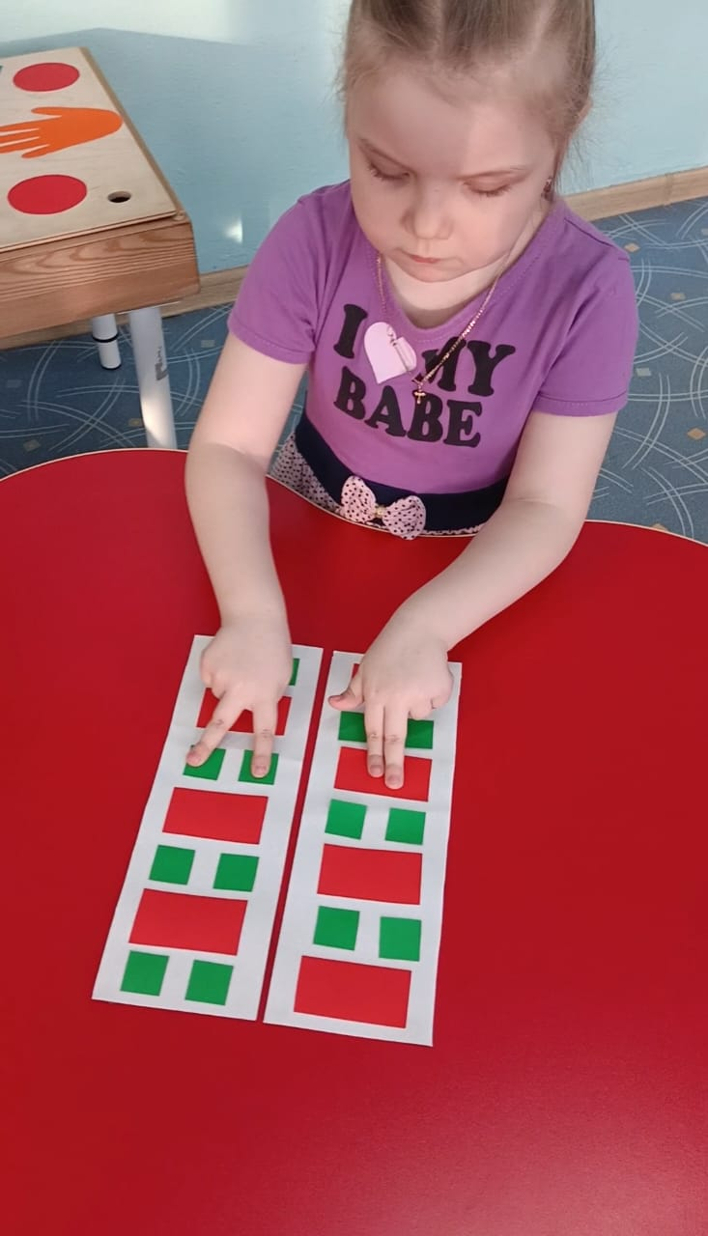
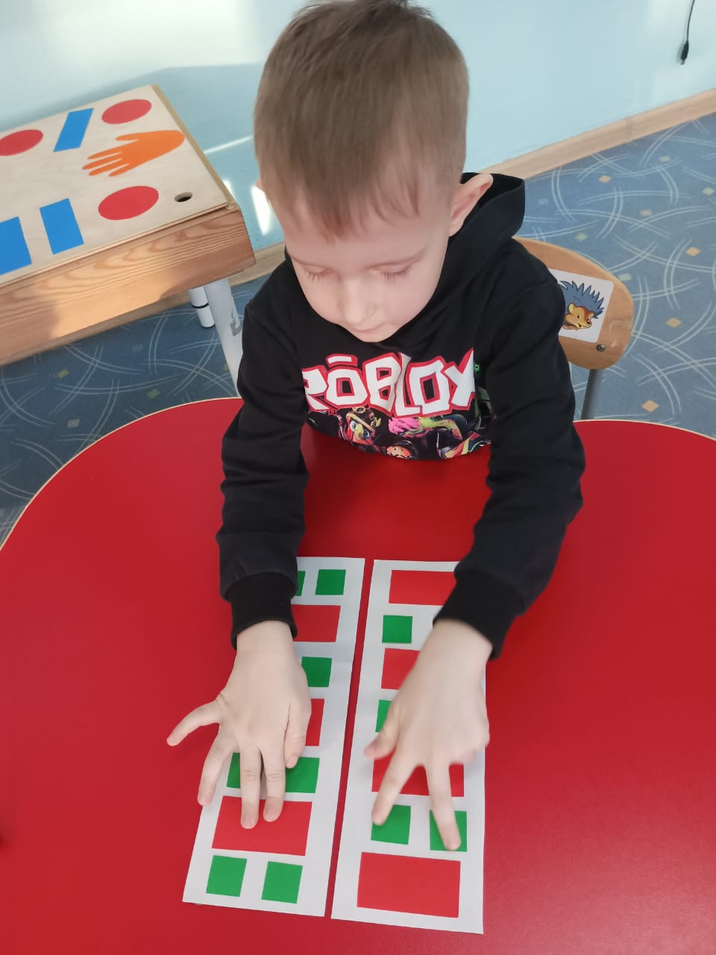
Цель: развитие межполушарного взаимодействия через согласование разнотипных движений рук. Формирование произвольности действий.
Игры и упражнения на разно - типичное согласование движений рук.

Slide 12
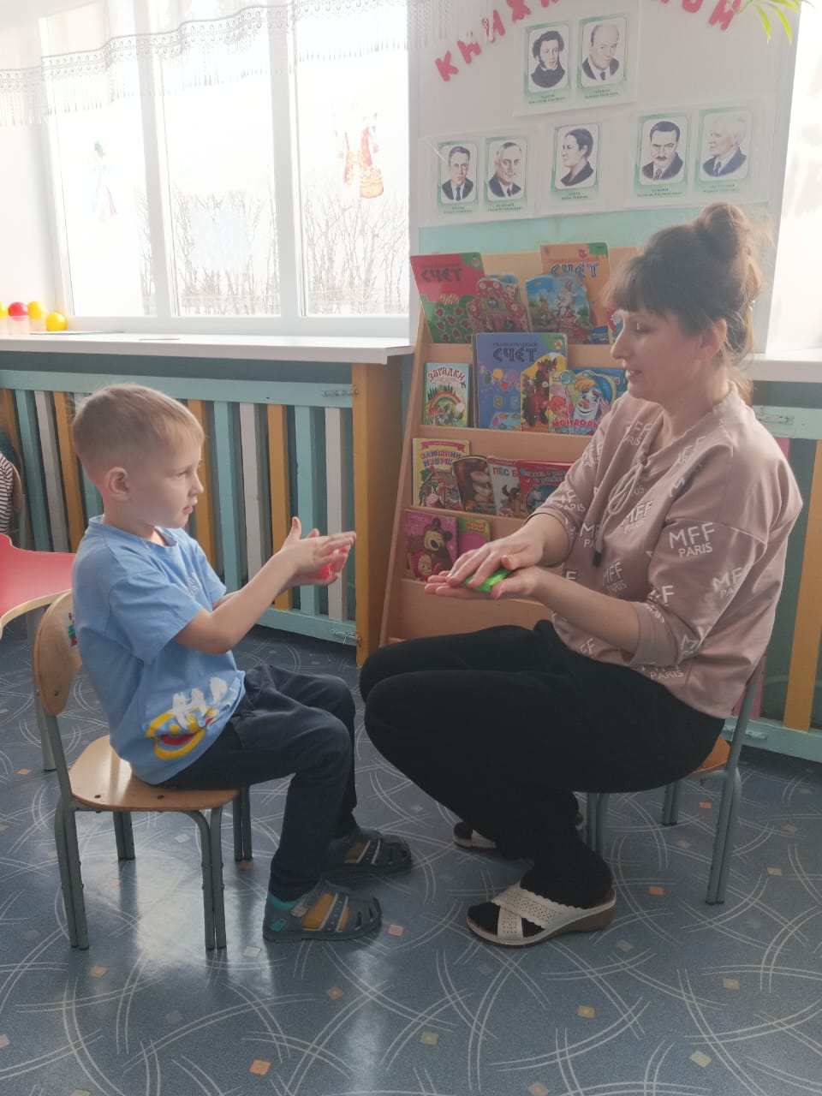
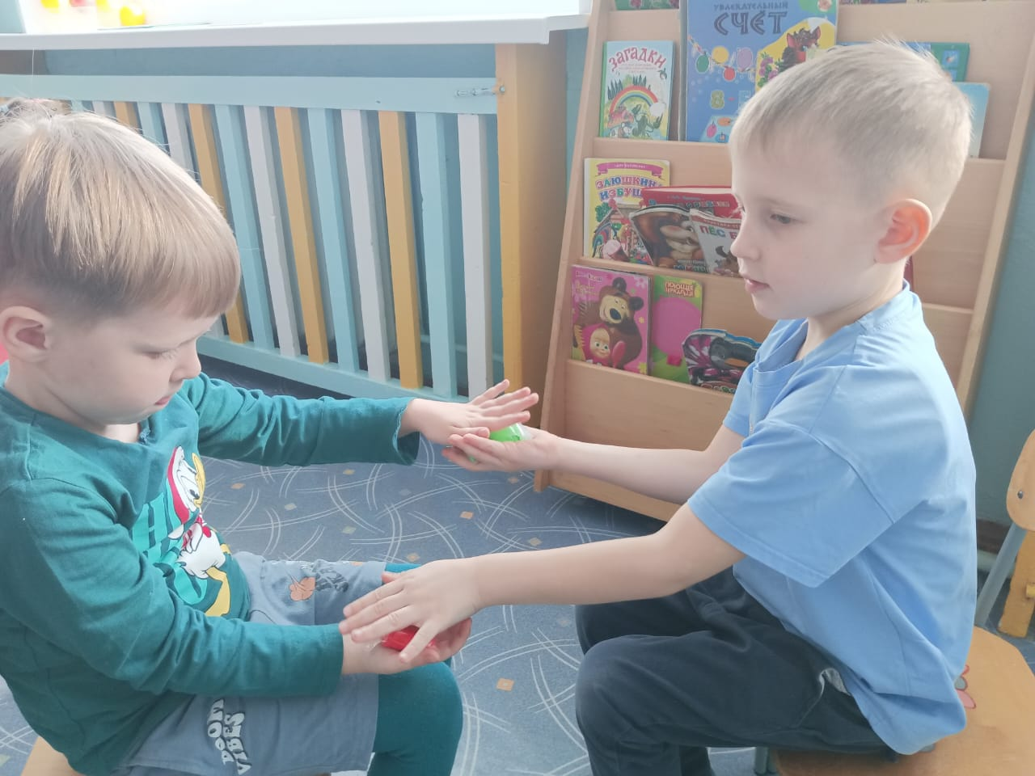
Цель: развитие межполушарного взаимодействия через согласование разнотипных движений рук. Формирование произвольности действий. Упражнение «Передай мешочки». Игра проходит в парах, дети встают друг против друга, в руках у одного у детей по мешочку. -Передают поочередно в руки другому; -Передают, держа руки крест на крест; -Передают по одному мешочку с хлопком и т.д.
Игры и упражнения на разно - типичное согласование движений рук.

